Slide 1







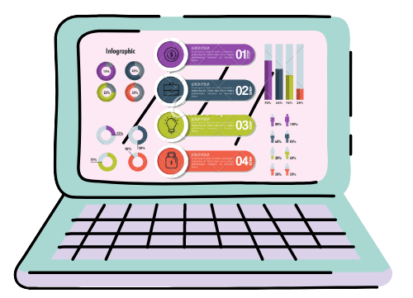
HLD
Acesso a Internet
Nuvem / Cloud
Sistema
Servidor
Acesso a Internet
Container
Sensor
Satélite
Acesso ao dashboard

Slide 2


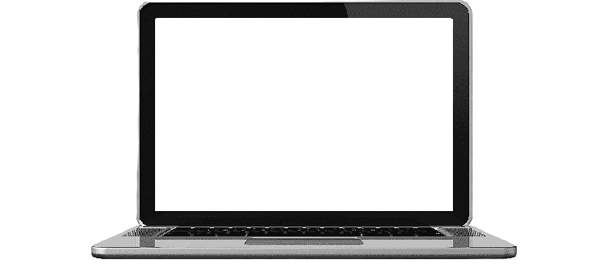









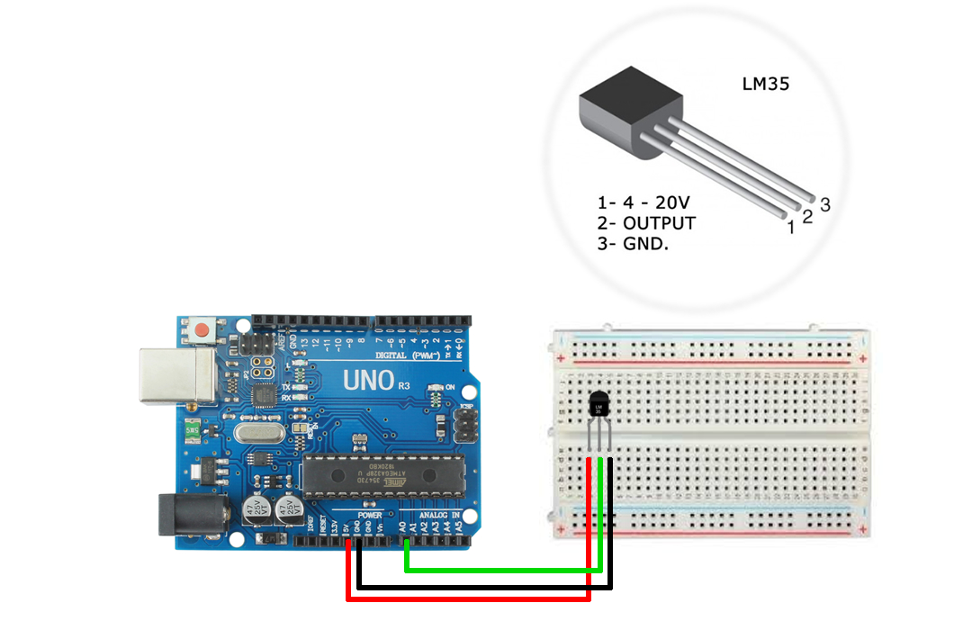
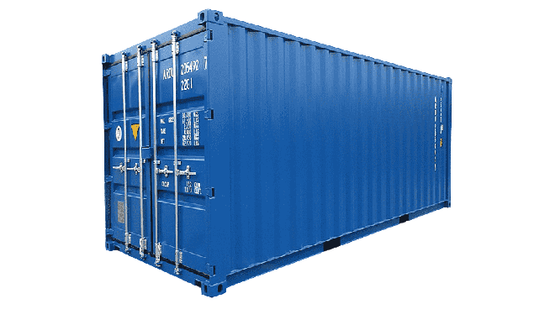

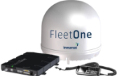

LLD
Dashboard
Aparelho do usuário/Fiscal.
Chromebook Plus Samsung Touchscreen, Intel Celeron 3965Y, 4GB, 32GB, Chrome OS, 12.2´.
Servidor
Mercusys MW325R
-4 Antenas de 5 dBi.
Acesso a Internet
SQL Server
API - SELECT
Acesso a Internet
Placa uno integrada com sensor LM35 instalada no container
Especificações do aparelho
Notebook Dell Core i5-8265U 8GB 1TB
Servidor Local
Satélite Marítimo
-Inmarsat fleet one
banda larga - alimentado por rede global de satélites mais avançadas e confiáveis do mundo
Protoboard
API capitando os dados

